Slide 1
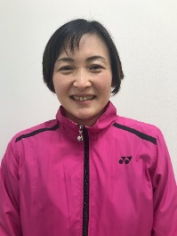
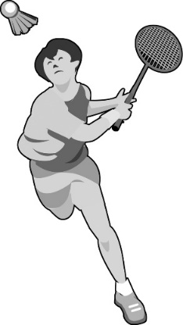
ヨネックス バドミントンアカデミー
1996年アトランタ、2000年シドニーオリンピック シングルスに出場したオリンピアン・須賀泰子さん（旧性：水井泰子）によるバドミントン教室です。ぜひご参加ください。
【日時】 令和6年2月24日（土）
午前10：00～12：00 小学生低学年及び保護者
午後13：30～15：30 小学生高学年及び保護者
【会場】 目黒区立中央体育館競技場
【対象】 区内在住・在学の小学生（初心者・初級者）と保護者ペア
※申し込みは小学生1名につき保護者1名のみ
【定員】 午前24組、午後24組
【費用】 参加費1組 1,000円（保険料他）
【申込期限】 令和6年1月19日（金）必着
【申込方法】 以下のどちらかの方法でNPO法人目黒体育協会へお申し込みください。
①はがき・FAXに「バドミントンアカデミー」と記載の上、郵便番号・住所、
氏名（ふりがな）、 学校名、学年、保護者氏名、連絡先を記入。
②専用の申込書（NPO法人目黒体育協会ホームページから印刷可）に 必要事項を 記入。
Badminton
【問合せ・申込先】
NPO法人目黒体育協会
〒152-0002 目黒区目黒本町５－２２－８
目黒区中央体育館内
TEL：5722-8088 FAX：5734-1032

